Slide 1
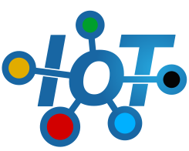

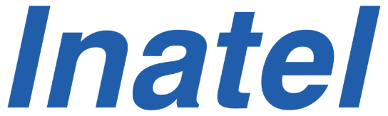
TP557 - Tópicos avançados em IoT e Machine Learning: Regressão com DNNs (Parte II)
Felipe Augusto Pereira de Figueiredo
felipe.figueiredo@inatel.br

Slide 2
O que vamos ver?
Anteriormente, vimos através de um exemplo simples como usar a biblioteca TensorFlow para criar uma rede neural e resolver um problema de regressão, ou seja, um problema de ajuste de curva.
O objetivo era ter um contato inicial com a biblioteca e seus princípios básicos de funcionamento.
Nesse tópico, vamos estender o que vimos anteriormente para um problema mais prático de regressão usando uma base de dados do mundo real.

Slide 3

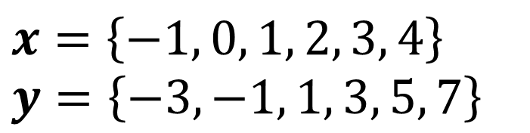





Regressão
$$x=\left\{−1, 0, 1, 2, 3, 4\right\}$$
$$y=\left\{−3, −1, 1, 3, 5, 7\right\}$$
Anteriormente, nós resolvemos um problema de regressão bem simples, onde queríamos mapear um único valor de $x$ em um valor de saída, $y$.
Fizemos o mapeamento usando uma reta como nossa função hipótese.
$$b$$
$$w$$
$$x$$
$$\hat{y}$$
$$\hat{y}=b+wx$$

Slide 4
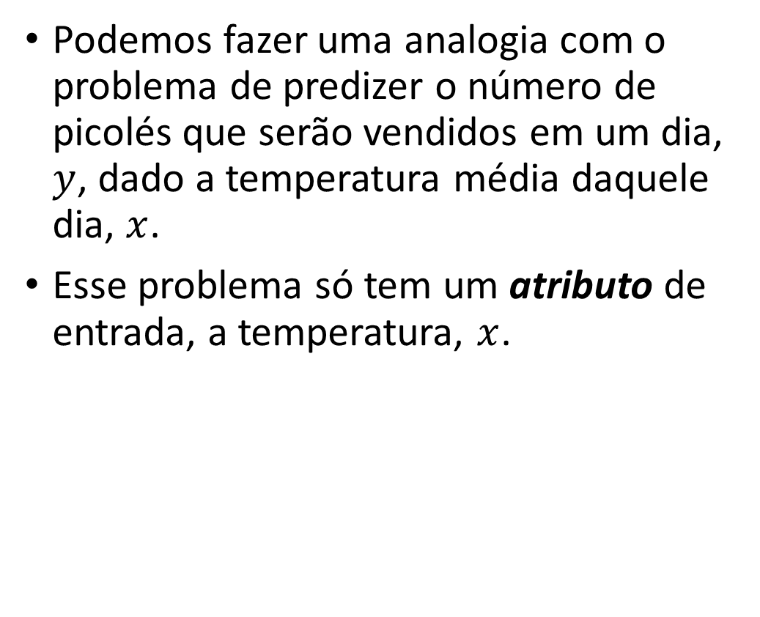
Regressão
$$x=\left\{−1, 0, 1, 2, 3, 4\right\}$$
$$y=\left\{−3, −1, 1, 3, 5, 7\right\}$$
Podemos fazer uma analogia com o problema de predizer o número de picolés que serão vendidos em um dia, $y$, dado a temperatura média daquele dia, $x$.
Esse problema só tem um atributo de entrada, a temperatura, $x$.
$$b$$
$$w$$
$$x$$
$$\hat{y}$$
$$\hat{y}=b+wx$$

Slide 5
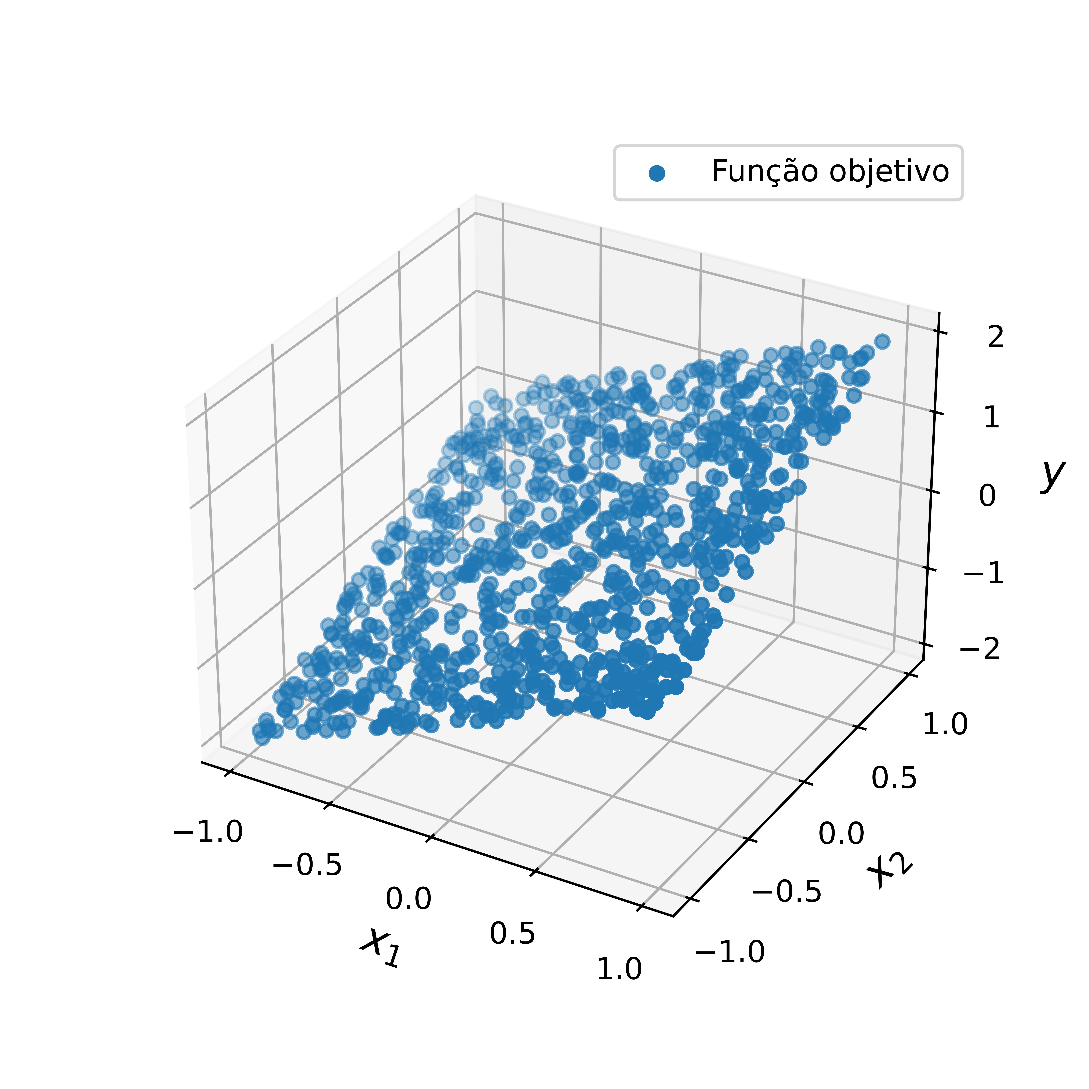
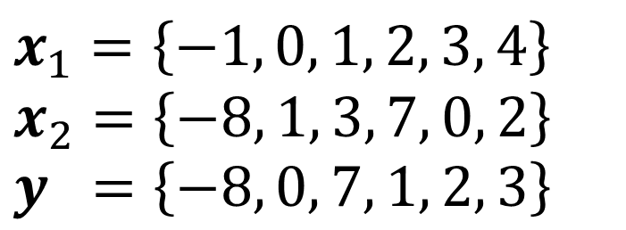
Regressão
$$x_{1}=\left\{−1, 0, 1, 2, 3, 4\right\}$$
$$x_{2}=\left\{−8, 1, 3, 7, 0, 2\right\}$$
$$y =\left\{−8, 0, 7, 1, 2, 3\right\}$$
Mas e se quisermos um modelo que leve em consideração não só a temperatura, mas o mês do ano também?
O modelo agora terá 2 atributos (i.e., 2 entradas).
Por exemplo, a figura ao lado mostra a distribuição dos dados para um problema com dois atributos.
Vejam que eles formam um plano.
Portanto, existe uma relação linear entre os atributos e a saída.

Slide 6



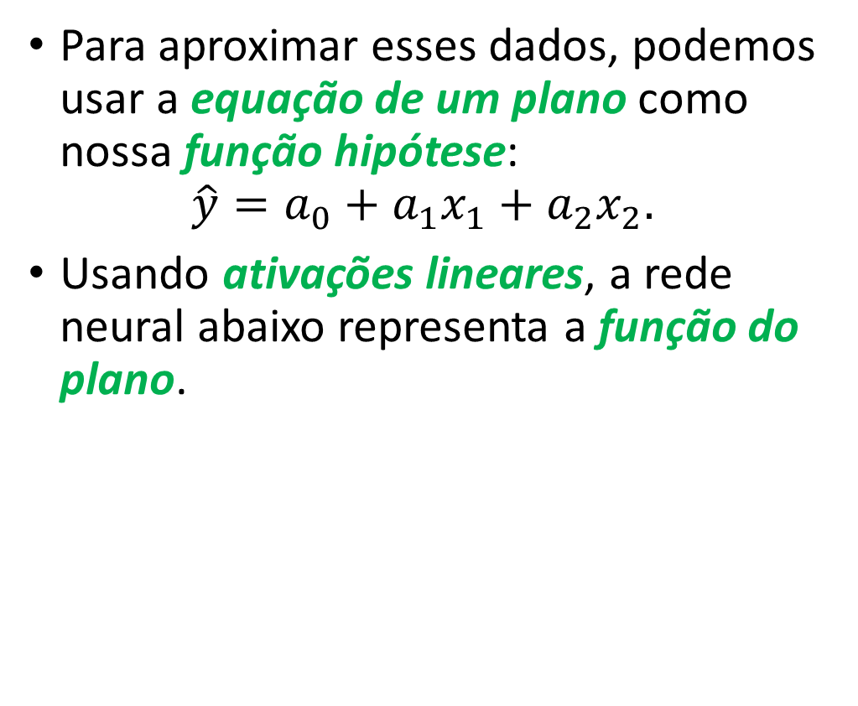









Regressão
$$x_{1}=\left\{−1, 0, 1, 2, 3, 4\right\}$$
$$x_{2}=\left\{−8, 1, 3, 7, 0, 2\right\}$$
$$y =\left\{−8, 0, 7, 1, 2, 3\right\}$$
Para aproximar esses dados, podemos usar a equação de um plano como nossa função hipótese:
$$\hat{y}=a_{0}+a_{1}x_{1}+a_{2}x_{2}.$$
Usando ativações lineares, a rede neural abaixo representa a função do plano.
$$b_{1}$$
$$x_{1}$$
$$w_{11}^{(1)}$$
$$b_{3}$$
$$w_{11}^{(3)}$$
$$w_{12}^{(1)}$$
$$\hat{y}$$
$$b_{2}$$
$$w_{21}^{(2)}$$
$$w_{21}^{(3)}$$
$$x_{2}$$
$$w_{22}^{(2)}$$

Slide 7


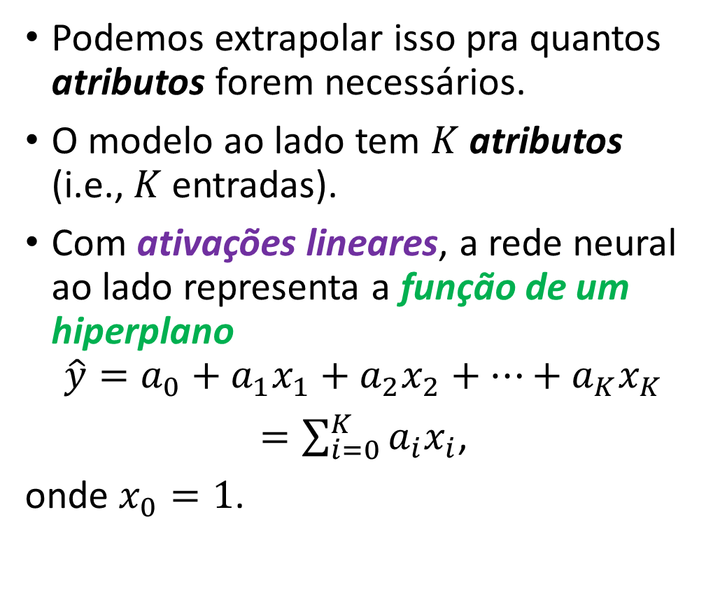



Regressão
Podemos extrapolar isso pra quantos atributos forem necessários.
O modelo ao lado tem $K$ atributos (i.e., $K$entradas).
Com ativações lineares, a rede neural ao lado representa a função de um hiperplano
$$\hat{y}=a_{0}+a_{1}x_{1}+a_{2}x_{2}+⋯+a_{K}x_{K}$$
$=\sum_{i=0}^{K}{a_{i}x_{i}}$,
onde $x_{0}=1$.
$$x_{1}$$
$$x_{2}$$
$$\hat{y}$$
$$⋮$$
$$x_{K}$$
Camada de entrada
Camada oculta 1
Camada oculta 2
Camada de saída

Slide 8




Aproximação universal de funções
Com ativações não lineares (sigmóide, relu, etc.) e uma camada oculta, podemos aproximar qualquer tipo de função contínua, incluindo o hiperplano, bastando encontrar o número de neurônios necessários.
Com duas camadas ocultas, podemos aproximar até funções com descontinuidades.
$$x_{1}$$
$$x_{2}$$
$$\hat{y}$$
$$⋮$$
$$x_{K}$$
Camada de entrada
Camada oculta 1
Camada oculta 2
Camada de saída

Slide 9
Mas como encontramos o número ideal de camadas e neurônios?

Slide 10
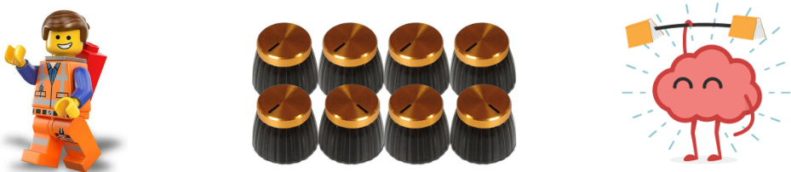
Otimização hiperparamétrica
É o processo de encontrar os melhores conjuntos de hiperparâmetros para um modelo de ML.
Hiperparâmetros são parâmetros que não são aprendidos durante o treinamento do modelo, mas que afetam seu desempenho e comportamento.

Slide 11
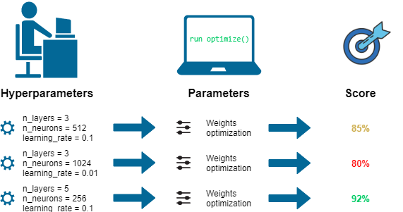
Otimização hiperparamétrica
Exemplos de hiperparâmetros incluem a taxa de aprendizagem, número de camadas e neurônios, tamanho do mini-batch, otimizador, e muitos outros.
Existem diversas bibliotecas que automatizam a busca pelos melhores hiperparâmetros.
As mais populares são:
KerasTuner,
Optuna,
Scikit-learn,
Hyperopt, etc.

Slide 12
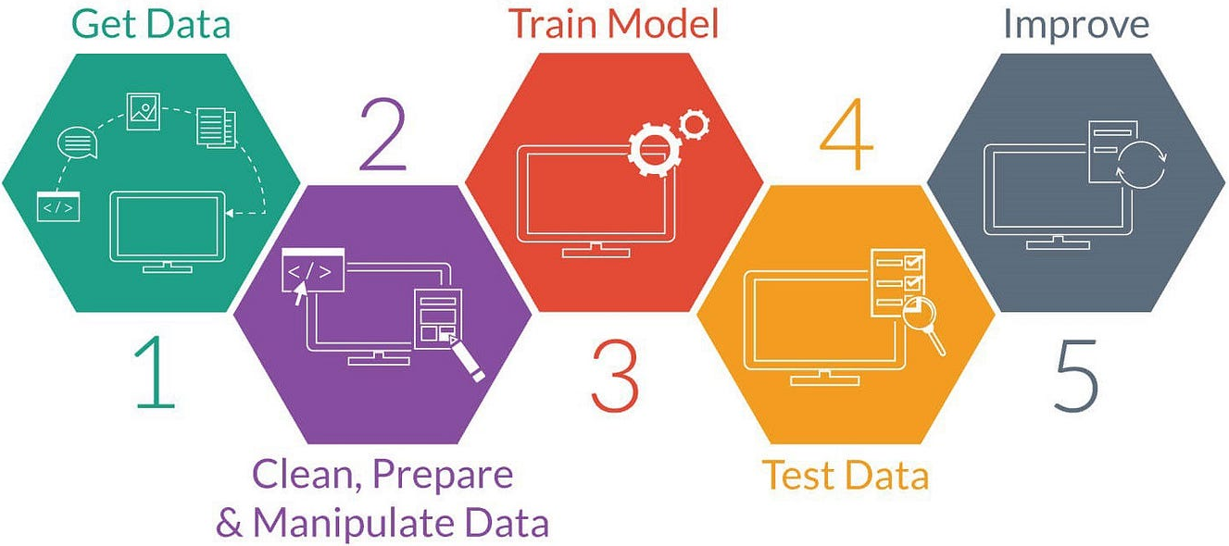
ML Workflow
Antes de vermos um exemplo mais complexo sobre regressão com redes neurais densas, vamos falar sobre o fluxo de trabalho com modelos de ML.
O fluxo de trabalho refere-se à sequência de etapas que um projeto de aprendizado de máquina segue, desde a coleta de dados até a implantação do modelo em produção.

Slide 13
ML Workflow
Coletar
Dados
data = tf.keras.datasets.boston_housing
(x_train, y_train), (x_test, y_test) = data.load_data()
O primeiro passo no fluxo de trabalho com modelos de ML envolve a coleta de dados.
Podemos coletar dados realmente, por exemplo, gravar sons ou vídeos, tirar fotos, etc. ou reusar um conjunto de dados existente.

Slide 14
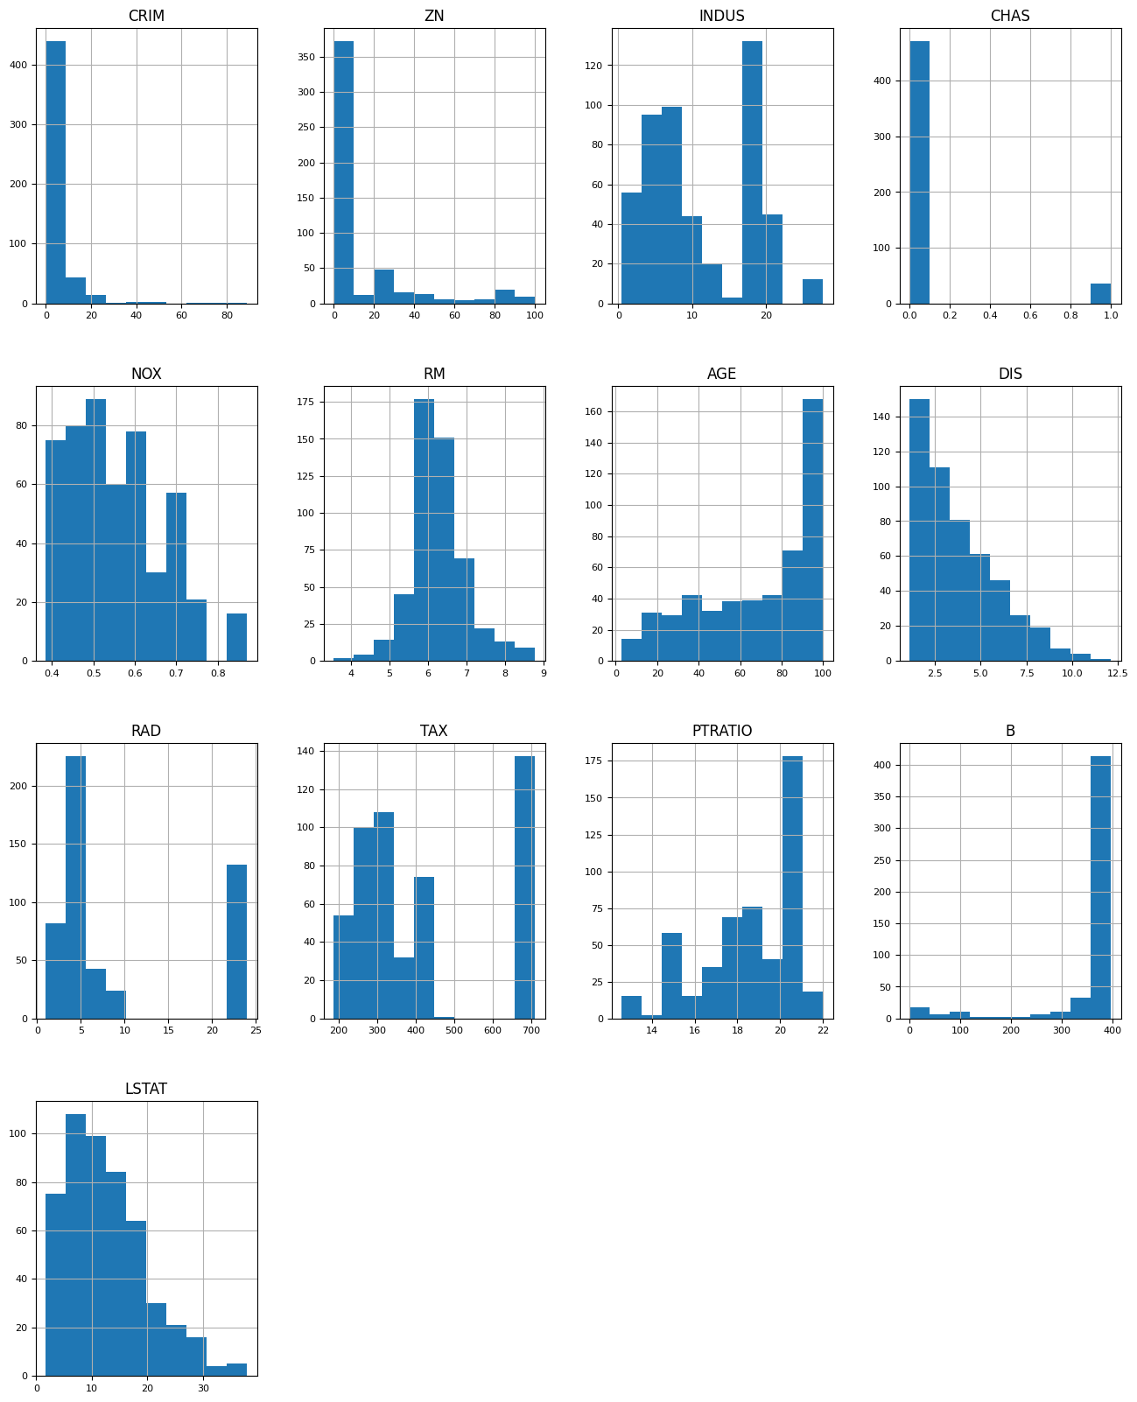
ML Workflow
Coletar
Dados
EDA
Na sequência, fazemos uma análise exploratória dos dados (exploratory data analysis – EDA), avaliando intervalos, tipos e correlação entre os atributos e buscando valores faltantes, duplicados, discrepantes, etc.

Slide 15
ML Workflow
from sklearn.preprocessing import StandardScaler
scaler = StandardScaler()
scaler.fit(x_train)
x_train_std = scaler.transform(x_train)
x_test_std = scaler.transform(x_test)
Coletar
Dados
EDA
Pré-Processamento
Em seguida, realizamos o pré-processamento dos dados.
Essa tarefa pode envolver a remoção de valores discrepantes, transformação de atributos (e.g., categóricos nominais em quantitativos), preenchimento ou remoção de exemplos com dados incompletos ou duplicados, escalonamento dos atributos, data augmentation, etc.

Slide 16
ML Workflow
model = tf.keras.models.Sequential(
[
tf.keras.layers.Dense(20, input_shape=[13], activation='relu'),
tf.keras.layers.Dense(1)
]
)
model.compile(
optimizer='adam',
loss='mse',
metrics=['mae']
)
Coletar
Dados
EDA
Pré-Processamento
Projetar modelo
Após, temos a fase de criação do modelo.
Envolve a definição da arquitetura: quantidade de camadas, número de nós por camada, funções de ativação, otimizador, passo de aprendizagem, métricas, etc.

Slide 17
ML Workflow
history = model.fit(
x_train_std,
y_train,
epochs=1000,
)
Coletar
Dados
EDA
Pré-processamento
Projetar modelo
Treinar modelo
O treinamento do modelo vem na sequência.
A entrada desta etapa são os dados já pré-processados.

Slide 18
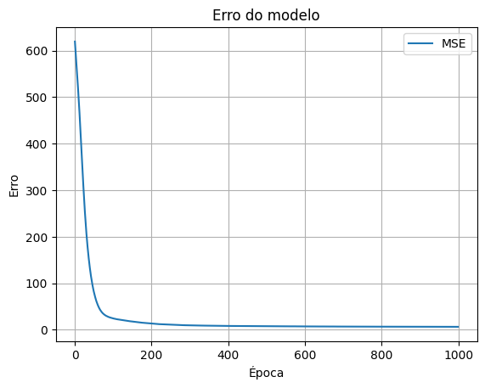
ML Workflow
Coletar
Dados
EDA
Pré-Processamento
Projetar modelo
Treinar modelo
Avaliar e otimizar
test_eval = model.evaluate(x_test_std, y_test)
train_eval = model.evaluate(x_train_std, y_train)
tuner.search(
x_train_std, y_train,
epochs=500,
validation_data=(x_test_std, y_test)
)
Análise dos resultados obtidos após o treinamento.
Analisar indícios de que o modelo está aprendendo:
Erros de treinamento e validação devem diminuir ao longo do treinamento até que se tornem praticamente constantes (indicação de convergência).
Ambos os erros devem ser pequenos e próximos.
Se o modelo não estiver aprendendo, devemos otimizá-lo manualmente ou através de técnicas de otimização hiperparamétrica.

Slide 19
ML Workflow
Coletar
Dados
EDA
Pré-Processamento
Projetar o modelo
Treinar o modelo
Avaliar e otimizar
Inferência
xt = np.array([1.1, 0., 9., 0., 0.6, 7., 92., 3.8 , 4., 300., 21., 200, 19.5])
xt = np.reshape(xt, (1, 13))
xt_norm = scaler.transform(xt)
yt = model.predict(xt_norm)
Após obtermos um bom modelo, o colocamos em “produção” para lidar com dados do mundo real (i.e., inéditos) e oferecer insights ou auxiliar em tomadas de decisão.

Slide 20
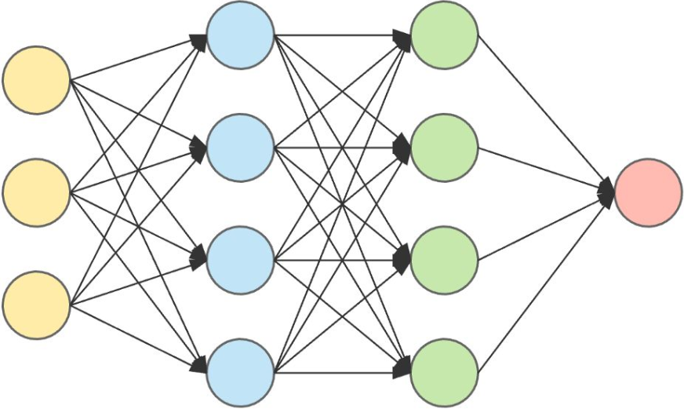



ML Workflow
Coletar
Dados
EDA
Pré-Processamento
Projetar modelo
Treinar modelo
Avaliar e otimizar
Inferência
Esse é o fluxo de trabalho que geralmente seguimos para trabalhar com modelos de aprendizado de máquina.
O fluxo com o EdgeML terá uma fase adicional intermediária entre avaliar/otimizar e a inferência, que será a etapa de conversão (e.g., compressão) do modelo para o executarmos em dispositivos embarcados.

Slide 21


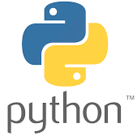

Exemplo
Regressão de preços de residências usando redes neurais densas (DNNs)
Notes:
https://colab.research.google.com/github/zz4fap/tp557-iot-ml/blob/master/examples/Regressão_de_preços_de_residências.ipynb

Slide 22
Atividades
Quiz: “TP557 – Regressão com DNNs (Parte II)”.
Exercício #1: Regressão sem escalonamento
Exercício #2: Otimização hiperparamétrica
Notes:
https://colab.research.google.com/github/zz4fap/tp557-iot-ml/blob/master/exercises/Exercício_Regressão_Sem_Escalonamento.ipynb
https://colab.research.google.com/github/zz4fap/tp557-iot-ml/blob/master/exercises/Exercício_Otimização_Hiperparamétrica.ipynb

Slide 23
Perguntas?

Slide 24
Obrigado!

Slide 25











$$x_{1}$$
$$x_{1}$$
$$x_{1}$$
$$x_{2}$$
$$x_{2}$$
$$\hat{y}$$
$$x_{2}$$
$$\hat{y}$$
$$\hat{y}$$
$$⋮$$
$$⋮$$
$$⋮$$
$$x_{K}$$
$$x_{K}$$
$$⋮$$
$$x_{13}$$
$$⋮$$
Camada de entrada
Camada oculta 1
Camada oculta 2
Camada de saída
Camada de entrada
Camada oculta
Camada de saída
Camada de entrada
Camada oculta
Camada de saída

